Slide 1
Мастер-класс на тему «Реализация видов практических методов в различных формах обучения биологии (раздел «Человек и его здоровье»)»
Составила: Кузьмина Дарья Владимировна,
учитель биологии и химии
ГБОУ СОШ № 3 города Кинеля
Самара, 2025 год

Slide 2
Практические методы обучения – это методы, которые представляют собой сложное взаимодействие слова, наглядности и практической работы, которую организует и направляет учитель.

Slide 3
Виды практических методов, харатерные
для раздела «Человек и его здоровье»:
Наблюдение (самонаблюдение, тестирование).
Эксперимент (функциональная проба).
Распознавание и определение объектов (микропрепараты, модели, организм человека).

Slide 4
Ценность использования практических
методов обучения
Способствуют наглядной связи теории с практикой, а также вооружают учащихся главным методом исследования в естественных условиях.
Формируют и заклыдвают навыки использования приборов и специального оборудования.
Учат обрабатывать полученные в ходе исследования результаты, анализировать их, сравнивать и фиксировать правильные научные выводы и гипотезы.

Slide 5
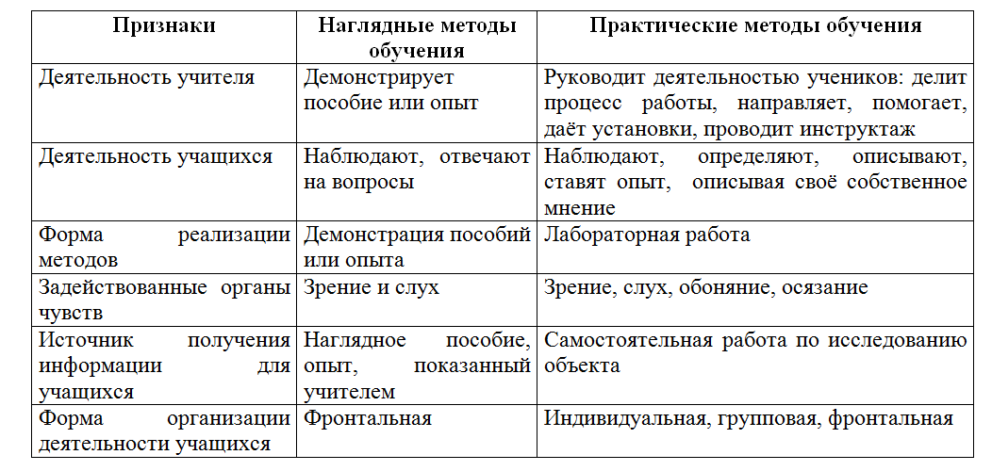
Таблица 1
Сравнительная характеристика наглядных и практических методов обучения биологии

Slide 6
Лабораторные работы по учебнику А.Г. Драгомилова, Р.Д. Маш,
8 класс, 2019 год:
1. Лабораторная работа № 1 «Действие фермента каталазы на пероксид водорода».
2. Лабораторная работа № 2 «Клетки и ткани под микроскопом».
3. Лабораторная работа № 3 «Изучение строения головного мозга».
4. Лабораторная работа № 4 «Изучение строения и работы органа зрения».
5. Лабораторная работа № 5 «Строение костной ткани».
6. Лабораторная работа № 6 «Состав костей».
7. Лабораторная работа № 7 «Выявление особенностей строения позвонков».
8. Лабораторная работа № 8 «Сравнение крови человека с кровью лягушки».
9. Лабораторная работа № 9 «Состав вдыхаемого и выдыхаемого воздуха».
10. Лабораторная работа № 10 «Дыхательные движения».
11. Лабораторная работа № 11 «Действие ферментов слюны на крахмал».
12. Лабораторная работа № 12 «Действие ферментов желудочного сока на белки».

Slide 7
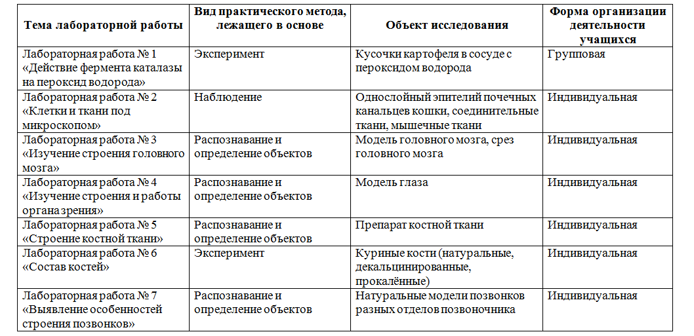
Таблица 2 (Фрагмент)
Классификация лабораторных работ по объектам и харатеру деятельности (по учебнику А.Г. Драгомилова, Р.Д. Маш, 8 класс, 2019 год)

Slide 8
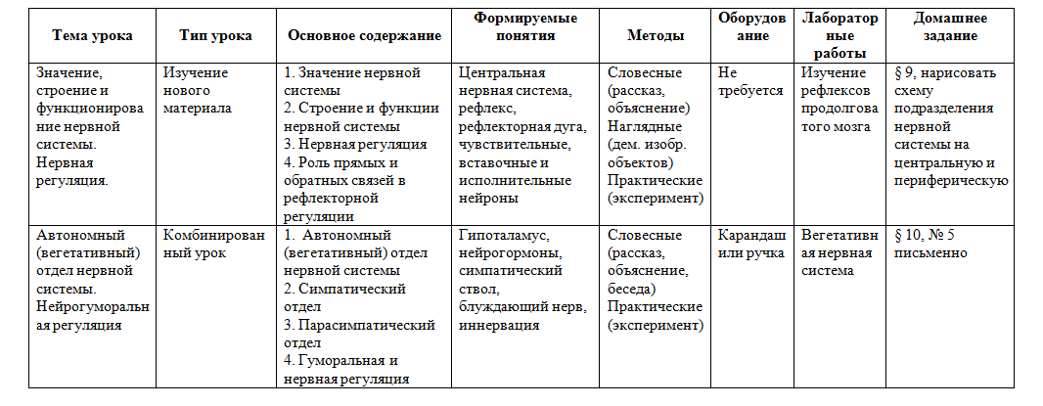
Таблица 3 (Фрагмент)
Тематический план «Нервная система и органы чувств» (по учебнику А.Г. Драгомилова, Р.Д. Маш, 8 класс, 2019 год)

Slide 9
Лабораторная работа № 1
Тема: Изучение рефлексов продолговатого мозга.
Цель исследования: показать взаимодействие между корой больших полушарий и продолговатым мозгом на основе деятельности дыхательного центра.
Объект исследования: человек.
Материалы и оборудование: не требуется.
Форма организации работы: индивидуальная.
Вид практического метода, лежащий в основе: эксперимент.
Порядок работы:
1. Испытуемый производит не очень глубокий вдох, а затем задерживает дыхание. Через 30-40 секунд дыхание станет трудно продолжать задерживать и произойдёт непроизвольный выдох.
2. Обратите внимание на то, как изменилось ваше дыхание.
3. Когда дыхание нормализовалось, испытуемый делает два-три быстрых и глубоких вдоха и выдоха.
4. Обратите внимание на непроизвольную задержку дыхания.
Форма отчётности для учащихся:
Ответьте на следующие вопросы письменно в рабочей тетради:
А) Почему дыхание стало более глубоким и частым после того, как испытуемый задержал дыхание?
Б) Почему после нескольких быстрых выдохов и вдохов дыхание на некоторое время останавливается?
В) На основе проведённого опыта сделайте выводы о работе дыхательного центра и роли коры больших полушарий в дыхании.

Slide 10
Лабораторная работа № 2
Тема: Рефлекторные реакции зрачка.
Цель исследования: пронаблюдать за рефлекторными реакциями зрачка.
Объект исследования: человек.
Материалы и оборудование: не требуется.
Форма организации работы: парная.
Вид практического метода, лежащий в основе: наблюдение.
Порядок работы:
1. Резко поверните испытуемого лицом к свету и в этот момент обратите внимание на величину его зрачков.
2. Далее на 10-15 секунд закройте один из глаз испытуемого и пронаблюдайте за расширением зрачка другого глаза (содружественная реакция).
3. Быстро отниминте руку и снова определите величину зрачков. В данном случае можно пронаблюдать их быстрое сужение и небольшое последующее расширение, это говорит о наступившей адаптации.
Форма отчётности для учащихся:
1. Изобразите в тетради рефлекторную дугу зрачкового рефлекса.
2. Объясните, какое биологическое значение в жизни человека имеет зрачковый рефлекс.
3. Почему наблюдается содружественная реакция обоих глаз?

Slide 11
План урока
Тема урока: Органы осязания, обоняния и вкуса.
Цель урока: изучить органы осязания, обоняния и вкуса.
Тип урока – комбинированный.
Ход урока
Организационный момент (1-2 минуты).
Опрос домашнего задания: предполагается работа некоторых учащихся по дидактическим карточкам, работа по индивидуальным заданиям у доски и работа со всем классом.
Целеполагание. Учитель задаёт классу вопросы, тем самым плавно подводит к новой изучаемой теме, учащимся необходимо сформулировать тему урока. Учитель даёт целевую установку и предлагает учащимся ответить на вопрос: Какова цель нашего сегодняшнего урока? Учащиеся формулируют цель урока, учитель редактирует и озвучивает цель.
Изучение нового материала
1. Орган осязания
По ходу изучения новой темы учащиеся выполняют лабораторную работу «Кожно-мышечное чувство».
2. Орган обоняния
3. Органы вкуса
4. Проведение лабораторной работы «Органы вкуса».
Закрепление. Учащимся необходимо выбрать три верных утверждения из предложенных.
Домашнее задание: изучить параграф 55, ответить на вопросы после параграфа (устно).

Slide 12
Домашние работы практического характера
Домашняя работа № 1
Тема: Безусловное торможение.
Цель исследования: познакомиться с видами безусловного торможения, отметить особенности безусловного торможения.
Объект исследования: человек.
Материалы и оборудование: механические часы, книга.
Форма организации работы: парная.
Вид практического метода, лежащий в основе: эксперимент.
Порядок работы:
1. Испытуемый ставит перед собой громко тикающие часы, потом начинает читать книгу.
Оценка результатов:
В первые минуты он слышит тиканье часов. Но как только испытуемый погрузится в чтение, звуки перестанут восприниматься.
Если опыт продолжать, то можно будет убедиться, то через какое-то время он опять услышит ход часов. Обычно это происходит, когда человек отвлекается на что-то.
Форма отчётности для учащихся:
1. Ответьте на следующие вопросы:
А) Почему в начале эксперимента зрительное возбуждение затормозило слуховое, а в конце – наоборот?
Б) Какова биологическая роль безусловного торможения?

Slide 13
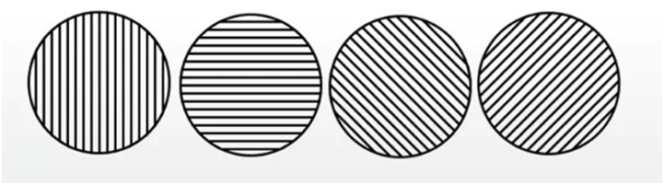
Домашняя работа № 2
Тема: Борьба полей зрения.
Цель исследования: обнаружить борьбу полей зрения.
Объект исследования: человек.
Материалы и оборудование: заранее подготовленный учителем чертёж, раструб.
Форма организации работы: индивидуальная.
Вид практического метода, лежащий в основе: наблюдение.
Порядок работы:
1. Испытуемому необходимо смотреть на верхние квадраты чертежа, при этом устанавливая глаза вдаль или надавливая сбоку на одно из глазных яблок.
2. Сделайте из бумаги раструб (трубу, узкую с одной стороны и расширенную с другой). Его длина должна составлять 15-20 сантиметров.
3. Приставьте к правому глазу раструб широкой частью, а напротив левого глаза на одном уровне с узкой частью раструба держите ладонь руки или какой-либо другой предмет.
4. Постарайтесь смотреть правым глазом в раструб, а левым глазом – на ладонь или выбранный Вами предмет.
Форма отчётности для учащихся:
1. Опишите ход проведённого опыта (что Вы делали и что наблюдали).
2. Зафиксируйте вывод.

Slide 14
Домашняя работа № 3
Тема: Температурная адаптация кожных рецепторов.
Цель исследования: выявить способность к адаптации кожных рецепторов человека.
Объект исследования: человек.
Материалы и оборудование: три сосуда с водой (температура воды составляет: в первом сосуде – 10-15°C, во втором сосуде – 25-30°C, в третьем сосуде – 40-50°C), секундомер или часы с секундной стрелкой.
Форма организации работы: групповая.
Вид практического метода, лежащий в основе: эксперимент.
Порядок работы:
1. Испытуемый опускает руки в горячую (около 40°C) или холодную (около 10°C) воду.
2. Экспериментатор определяет с помощью секундомера время наступления адаптации (то есть время, за которое ощущение тепла и холода станут привычными для испытуемого).
3. Далее испытуемый опускает обе руки в воду, нагретую до 25°C.
4. Испытуемый убеждается в том, что ощущение в обеих руках однаково, одну руку он переносит в воду температурой 40°C, другую – в воду с температурой 10°C.
5. Через несколько минут испытуемый одновременно переносит обе руки в воду с температурой 25°C.
6. Отметьте разницу в результатах восприятия этой температуры правой и левой руки.
Форма отчётности для учащихся:
1. Объясните полученные Вами в ходе эксперимента результаты.
2. Заполните таблицу.
3. Опишите ход эксперимента и сформулируйте выводы о проделанной работе.

Slide 15
Благодарю за внимание!

